Slide 1
1.2 时间 位移

Slide 2
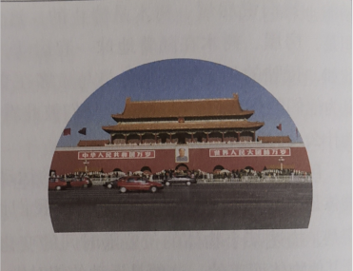
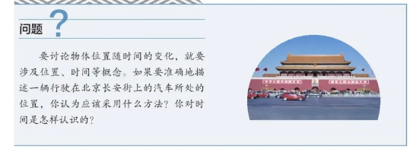
问题：
要讨论物体位置随时间的变化，就要涉及位置、时间等概念。如果要准确地描述一辆行驶在北京长安街上的汽车所处的位置，你认为应该采用什么方法?你对时间是怎样认识的?

Slide 3
一、时刻和时间间隔
上课
下课
8
9
10
t/h
45min
1．时刻：是指某一瞬时，在表示时间的数轴上，用点来表示．
2．时间间隔：是指两时刻的间隔，在表示时间的数轴上用线段来表示．时间间隔简称时间．

Slide 4
应用
请判断 以下各词是指“时间间隔”还是“时刻”?并在时间轴上表示：第2秒，前2秒，第2秒初， 第2秒末，第3秒初，2秒末
第2s末
2s末
前2s末
第3秒初
第1s末
1s末
第2s初
第1s初
第1s
第2s
0
1
2
3
4
5
t/s
前3秒
前2秒
前1秒

Slide 5
BC
例1 关于时刻和时间，下列说法中正确的是( )
A. 时刻表示时间较短，时间表示时间较长
B．时刻对应位置，时间对应位移
C. 作息时间表上的数字表示时刻
D．1 min内有60个时刻

Slide 6
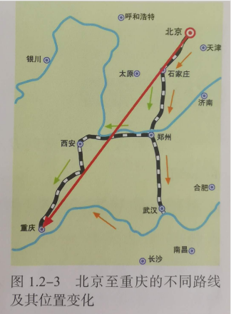
二、位置和位移
如图，某人从北京去重庆，可以选择不同的交通方式。既可以乘火车，也可以乘飞机，还可以先乘火车到武汉，然后乘轮船沿长江而上。
图中的几种情况，旅行者所经过的路程一样吗？位置的变化一样吗？

Slide 7
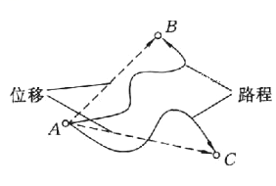
运动表示物体相对位置的变化，前面我们已经学过了如何在数学坐标系中表示物体的位置，
今天我们就来研究物体的位置发生了变化该如何表示？
路程是表示物体运动轨迹的长度；位移是表示物体的位置变化。

Slide 8
二、位置和位移
1、路程：是物体运动轨迹的长度
2、位移：表示物体位置改变的物理量，可以用从初位置到末位置的有向线段表示
大小：初位置和末位置之间的直线距离
方向：从初位置指向末位置

Slide 9
位移与路程
(1)位移表示质点位置的变化.路程则表示质点通过的实际运动轨迹的长度。
(2)位移是矢量(即有大小又有方向)大小为有向线段的长度，方向为有向线段的方向,路程是标量(只有大小没有方向)
(3)位移与质点的运动路径无关，只与初位置、末位置有关. 路程与路径有关.
在什么条件下，位移的大小等于路程？
(4)物体沿单方向直线运动时,位移大小等于路程。

Slide 10
例2 下列关于位移和路程的说法中，正确的是………………（ ）
A、位移大小和路程不一定相等，所以位移才不 等于路程
B、位移的大小等于路程，方向由起点指向终点
C、位移描述物体相对位置的变化，路程描述路径的长短
D、位移描述直线运动，路程描述曲线运动
C

Slide 11
3、矢量和标量
（1）矢量：既有大小，又有方向
例如：位移、速度
（2）标量：只有大小，没有方向
例如：路程、时间、质量、温度等

Slide 12

三、直线运动的位移
位置坐标：
初位置x₁
末位置x₂
位置的变化（位移）：
△x = x₂ － x₁

Slide 13

△x
x₂
x₁
位置坐标：
x₁ = 30 m
x₂= 10 m
位置的变化（位移）：
△x = x₂ － x₁
= －20m
探讨：Δx 正、负的物理意义是什么？
位移的方向，即X轴负方向

Slide 14

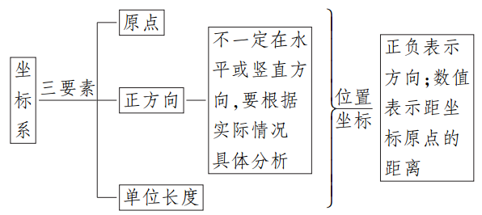
【例3】从一水面距井口4 m的井中用水桶提水，出井口后再往上提升1 m，选井口处为原点，水桶（可看作质点）竖直向上提升的路线为x轴，向上为正方向，则水桶在水面时的位置坐标为________，最后水桶的位置坐标为________．如果选水面为坐标原点，那么水桶在水面时的位置坐标为________，最后水桶的位置坐标为________．
－4 m
1 m
0
5 m

Slide 15
四、位移---时间图像
如图所示甲、乙两质点的x—t图象；谁运动得比较快？
x/m
90
此运动为匀速直线运动
甲
乙
t/s
10
30

Slide 16
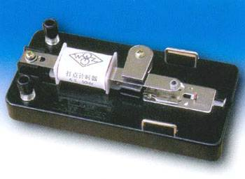
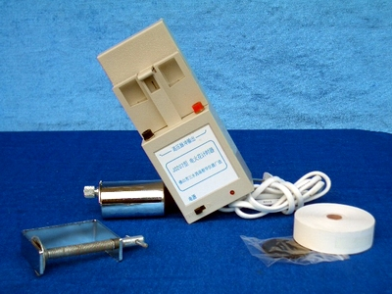
五、位移和时间的测量
电磁打点计时器
电火花计时器

Slide 17
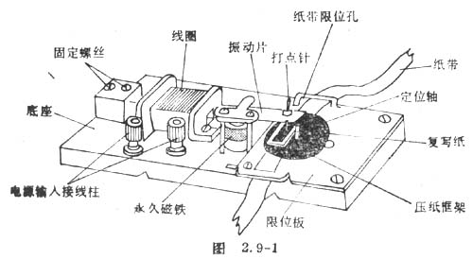
1、电磁打点计时器
（1）结构 （2）原理 （3）工作电压：4-6V
直流？ 交流？

Slide 18
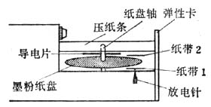
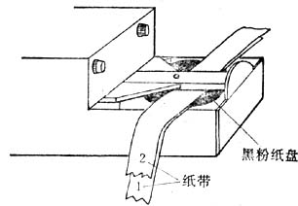
2、电火花计时器
（1）构造： （2）原理：
脉冲电流经 放电针、 墨粉纸盘放电
（3）工作电压：220V
尖端放电

Slide 19
两种计时器的比较：
 | 电磁打点计时器 | 电火花计时器
电源性质 | 4-6V左右交流电源 | 220V交流电源(频率50Hz)
打点频率 | 打点时间间隔0.02s、频率50Hz | 打点时间间隔0.02s、频率50Hz
打点方式 | 振针通过复写纸在纸带上打点 | 火花放电使墨粉在纸带上成点
阻力来源 | 纸带与限位孔、限位盘的摩擦；振针与纸带打点接触时的摩擦 | 纸带与限位孔、限位盘的摩擦
精确比较 | 电火花计时器比电磁打点计时器更精确

Slide 20
六、小结
一、时刻和时间间隔
1、时间间隔是两时刻之间的间隔，在时间轴上对应一线段，间隔的长短可不同。
2、时刻是一瞬间，不同时刻有先后之分，在时间轴上对应一个点。
二、位置和位移
1、位置：通过一维直线坐标系确定质点所在的位置。
2、路程：
（1）物理意义：表示物体运动轨迹的长度；
（2）大小：按运动轨迹计算的实际长度；
（3）标、矢量：标量，只有大小，没有方向。
3、位移：
（1）物理意义：表示物体的位置变化；
（2）大小：物体由初位置到末位置的距离，与运动轨迹无关；
（3）标、矢量：矢量，方向由初位置指向末位置。
4、矢量：既有大小又有方向的物理量叫矢量。矢量的“+” “一”号不表示矢量的大小，只表示矢量的方向(与规定的正方向相同或相反)，故矢量比较大小看绝对值。
三、直线运动的位移：△x=x₂-x₁
四、位移-时间图像
物体在每一时刻的位置或每一时间间隔的位移可以用图像直观表示。
五、位移和时间的测量:
打点计时器(电磁打点计时器：交流4-6V、电火花打点计时器：交流220V)
周期0.02秒，频率50Hz。

